Slide 1

Femmes dans la ville

Slide 2


Slide 3
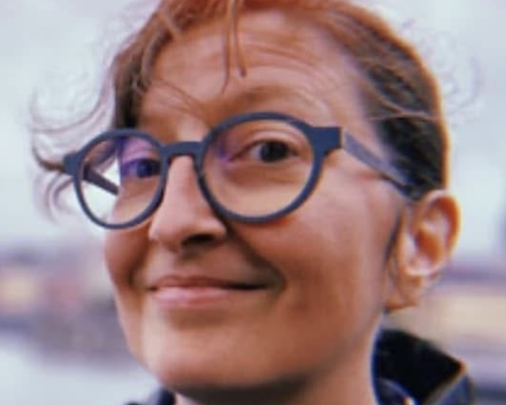
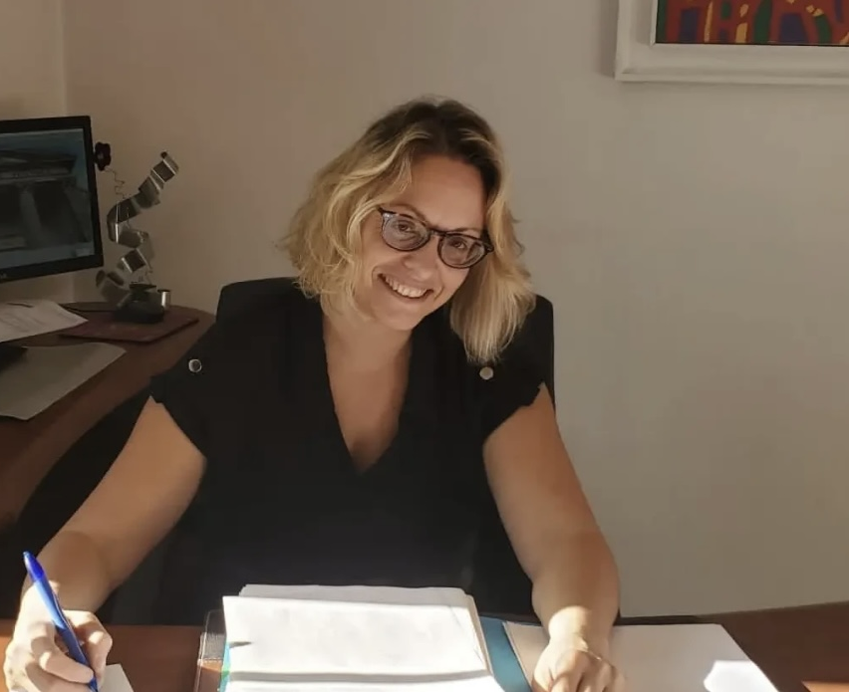
TABLE RONDE
Elise Devieilhe : sociologue de l'association Epicène
Ingrid Desrues : avocate spécialiste en droit de la famille, des personnes et de leur patrimoine, avec une qualification spécifique dans la protection des victimes de violences intrafamiliales

Slide 4
Ce que l’affaire de Mazan dit … des forces de l’ordre
Accueil des plaintes : comment les plaignant(e)s sont-ils/elles accueilli(e)s?
Quels moyens pour enquêter?
Les enquêteurs sont-ils correctement formés?

Slide 5
Ce que l’affaire de Mazan dit … de la médecine
Une victime suivie pour des troubles gynécologiques, des pertes de mémoire...
Jamais envisagé : la soumission chimique
Pourquoi les médecins n’y ont-ils pas songé?

Slide 6
Ce que l’affaire de Mazan dit … de la justice
Combien de victimes portent plainte?
Pourquoi autant de décisions de classement sans suite par le procureur de
la République?
Quels recours a-t-on face à une telle décision?
Que faire quand, contrairement à Mazan, il n’y a pas de preuves matérielles?
La Cour d’assises, les jurés, la Cour criminelle départementale
La “correctionnalisation”
Le rôle des avocats de la défense et leur liberté de parole
La “victimisation secondaire”
La question du consentement dans le droit pénal français (cf l’avis du Conseil d’Etat du 06.03.2025)
Ce que le barreau de Cherbourg à mis en place

Slide 7
Ce que l’affaire de Mazan dit … des auteurs de violences sexuelles
Des hommes ordinaires : intégrés, en famille, en société? Nos voisins? Nos collègues? Nos amis? Nos proches?
Une misogynie ordinaire?
Le choix de victimes vulnérables : enfants, femmes, personnes âgées, en situation de handicap...?
Des stratégies pour passer entre les mailles du filet?
Quid de la position de certaines femmes de la famille des accusés de Mazan qui ont pris leur défense?

Slide 8
Ce que l’affaire de Mazan dit … de nous (la société et les proches)
Les proches qui “ne voient pas”, “ne peuvent pas voir”, “ne veulent pas voir”?
Silence collectif : quand tout le monde se tait, les violences continuent.
Culture du viol ? “Elle l’a bien cherché”, “C’est un besoin sexuel irrepressible”, “Elle cherche de l’argent”, le rôle des films…
L’inceste

Slide 9
Ce que l’affaire de Mazan dit … de l’Etat français
Moyens investis? Forces de l’ordre et justice débordées, sous-dimensionnées.
Campagnes de prévention mal ciblées : on dit aux victimes de parler, mais on ne s’adresse pas aux auteurs.
La volonté politique n’est-elle qu’affichage dans la lutte contre ces violences?
Quand passera-t-on de la parole aux réels actes ?

Slide 10
Conclusion
AGIR COLLECTIVEMENT!

Slide 11


